Slide 1
微前端：部署
入门+实战

Slide 2
运行容器
/00
/01
一键部署
/02
部署过程
/03
渐进式升级方案

Slide 3
运行容器
/ 00

Slide 4
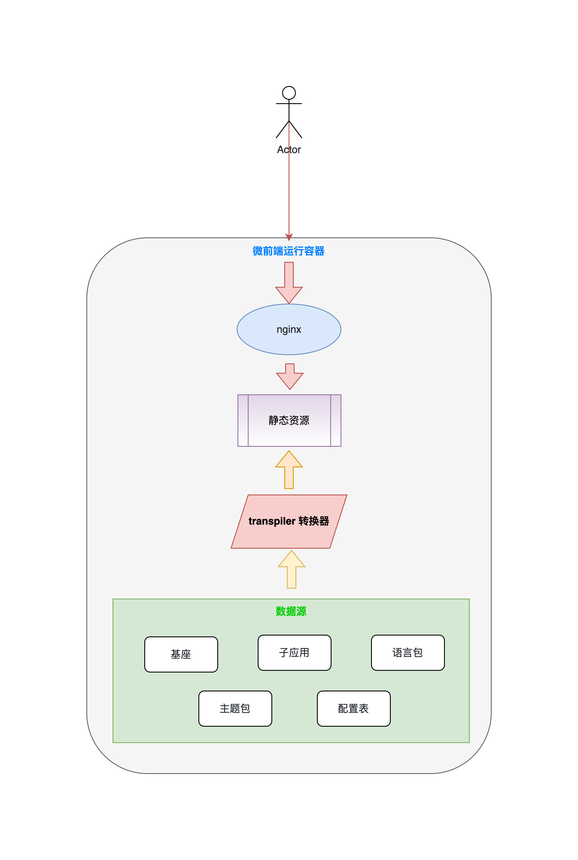
运行容器
运行容器：是一个前端静态资源服务器
nginx: 静态资源服务的主流方式。支持一些强大的功能，比如 gzip、反向代理、路径重写、缓存等等
transpiler: 这是一个 Node 程序，支持模板转换、微应用发现、主题包、语言包加载、配置信息管理等功能

Slide 5
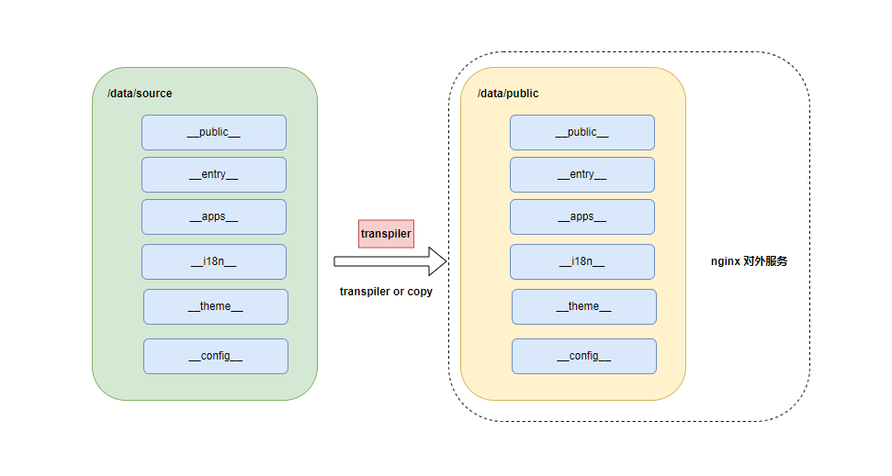
运行容器
工作原理
transpiler: 就是一个搬运工
收集配置信息
转义、拷贝 /data/source 下的文件到 /data/public
接下来就是 nginx 的事情了

Slide 6
运行容器
目录规范
__entry__: 基座编译之后的代码就放在这里。
__apps__: 子应用编译之后的代码就放在这里，按照 name 区分目录。
__i18n__: 扩展语言包，文件按照 <language>.tr 命名， 子目录的 .tr 文件也会被扫描到。
__config__: 配置目录。配置文件使用 *.yml 或 *.yaml 命名，也可以放在子目录下。
__theme__: 主题包目录。可以手动维护，也可以使用 npmTheme 配置项, 让 transpiler 从 npm 拉取。
__public__: 公共资源目录。这些资源可以直接访问，而不需要 __public__ 前缀。

Slide 7
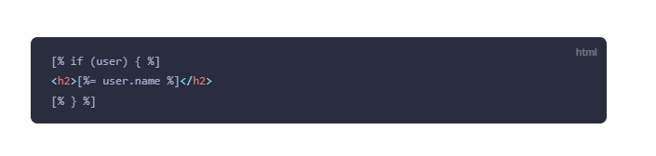
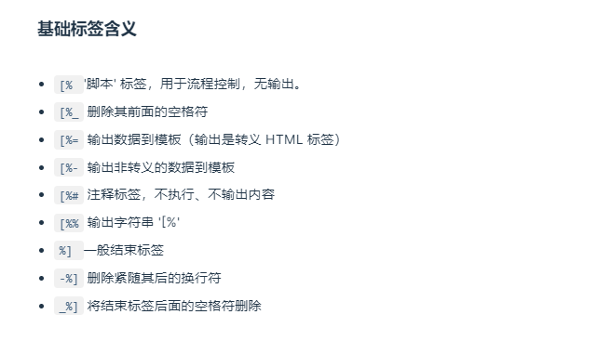
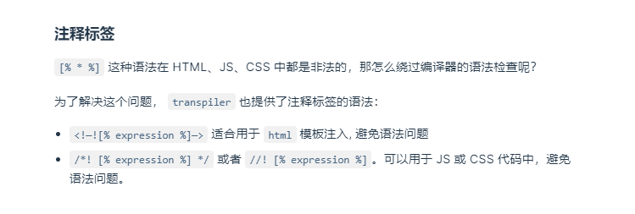
运行容器
模板语法：基于 ejs 模板引擎

Slide 8
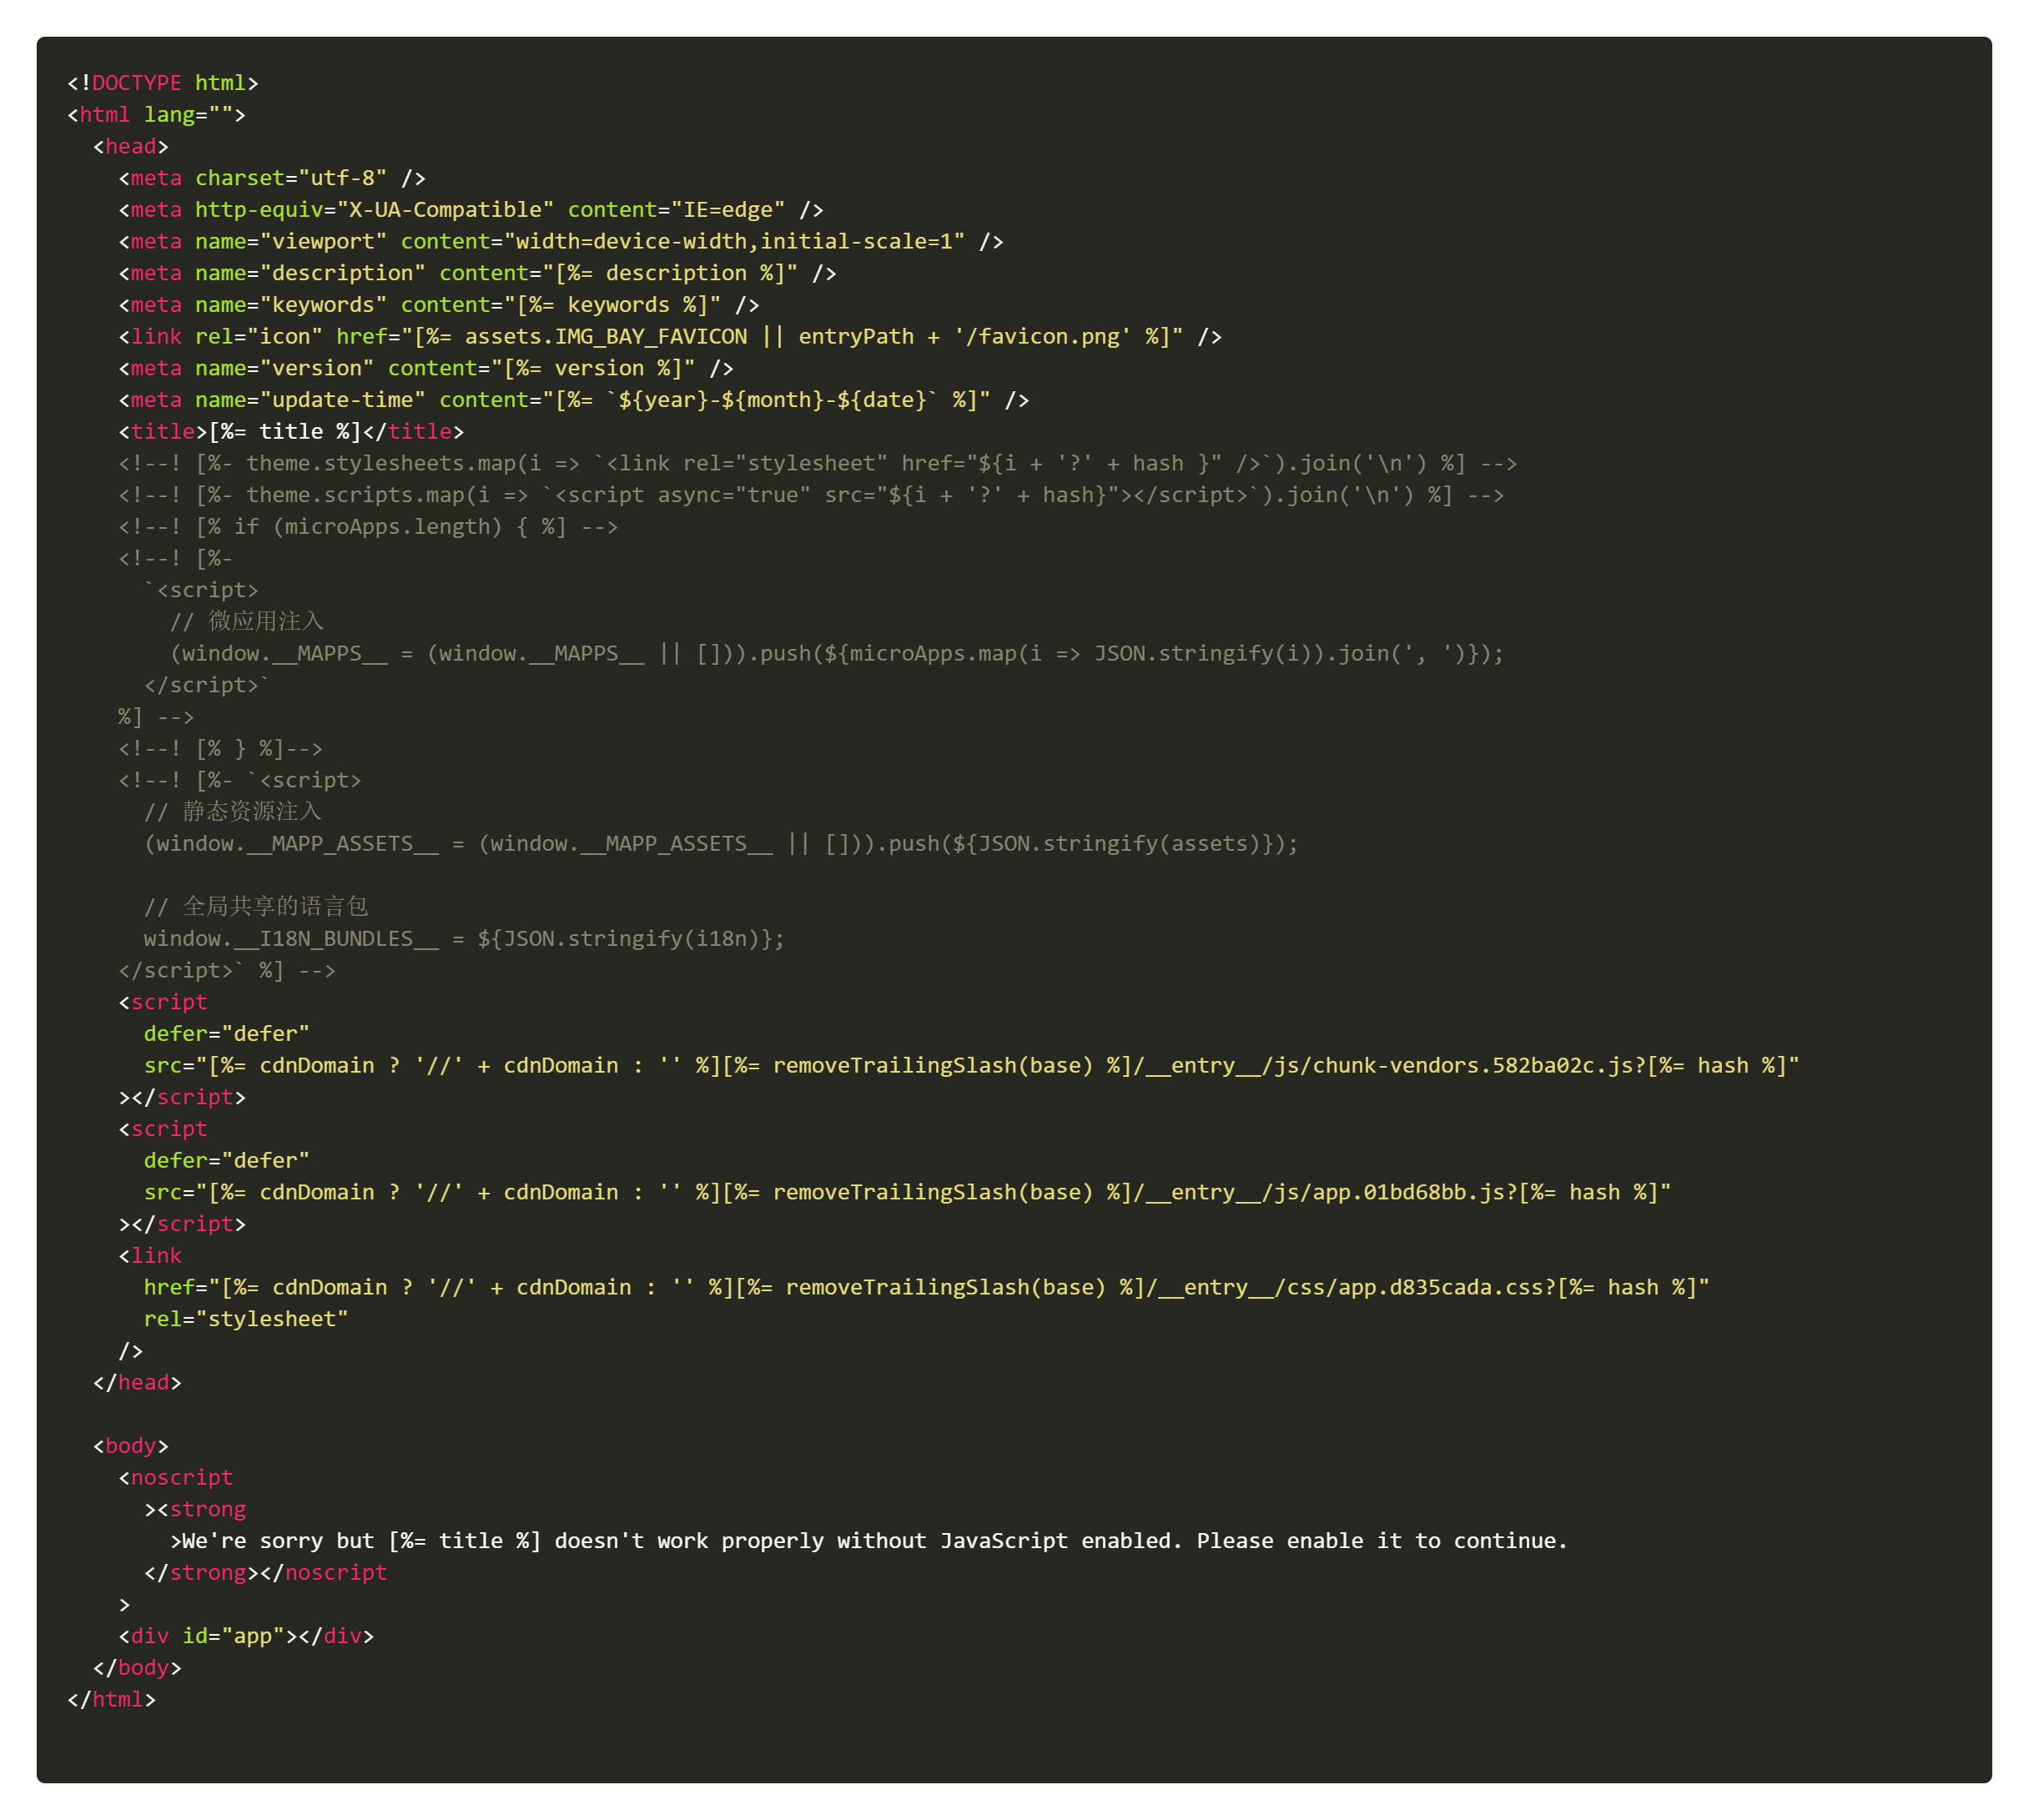
运行容器
模板实例:

Slide 9
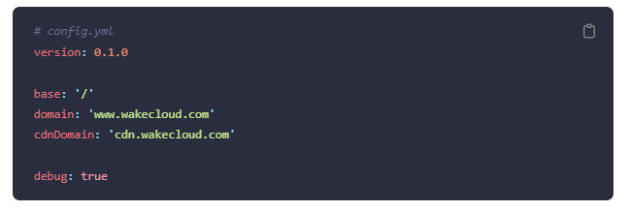
运行容器
配置文件: 使用 yml/yaml 格式

Slide 10
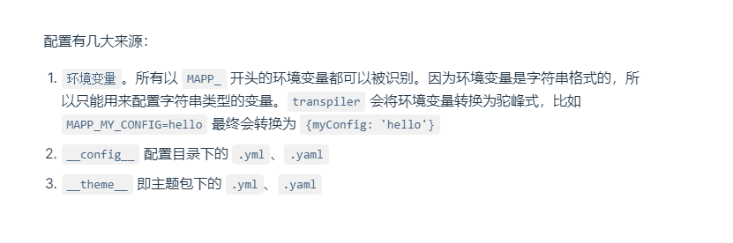
运行容器
配置来源: 灵活的配置方式

Slide 11
运行容器
内置变量和内置方法
cdnDomain?: string CDN 域名，比如 cdn.wakedata.com, 💥 不要包含 http、// 协议前缀，以及路径
base?: string 应用的基础路径, 比如 '/portal'
npmTheme?: string npm 主题包, 指定包名， 比如 demo, demo@0.1.1
assets?: Record<string, string> assets 资源映射
headInject?: string 注入模板到 <head></head> 下
bodyInject?: string 注入模板到 <body></body> 下
更多变量详见这里

Slide 12
最佳实践：避免硬编码配置信息
我们应该避免在代码中硬编码配置信息，比如域名信息、企业文案、服务器链接。而是预留模板, 在部署时通过运行容器来配置。
1. 首先是文案信息，可以使用 assets 库或者语言包, 详见 主题包。
2. 对于配置信息，应该从 process.env.* 中获取

Slide 13
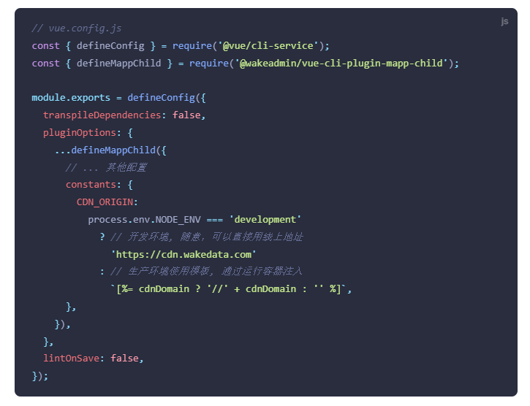
最佳实践：避免硬编码配置信息
变量定义：
区分生产环境和开发环境

Slide 14
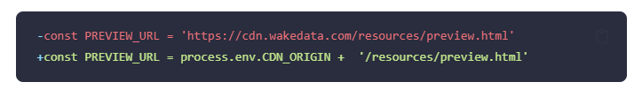
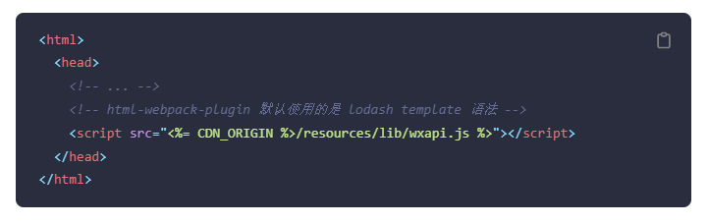
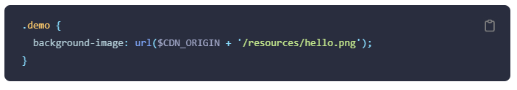
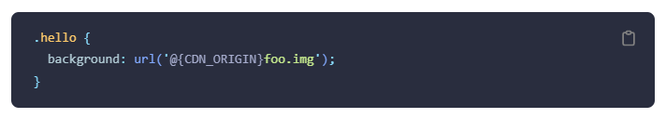
最佳实践：避免硬编码配置信息
变量引用：
Javascript
HTML
SCSS
LESS

Slide 15
一键部署
/ 01

Slide 16

一键部署
https://wakeadmin.wakedata.com/k8s-deploy/index.html

Slide 17
部署过程讲解
/ 02

Slide 18
部署过程讲解
主容器
PVC 创建
配置映射创建
不停机配置和升级

Slide 19
部署过程讲解
子应用
Sidecar 模式
旧子应用部署
双负载模式

Slide 20
渐进式系统升级
/ 03

Slide 21
渐进式系统升级
一个复杂的'系统'可能存在较多的应用，以惟客为例，我们有 wkb、da、dmp、dsp、cdp、scrm 等若干个应用，并且这些子应用可能还有多个业态版本，涉及多个团队。
很难一次性对所有的应用进行改造。因此会维持较久的老旧并存的场面。

Slide 22
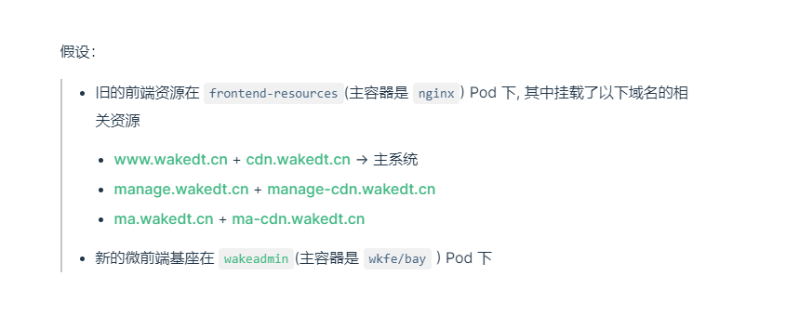
渐进式系统升级

Slide 23
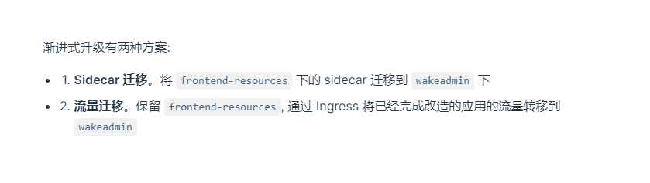
渐进式系统升级

Slide 24
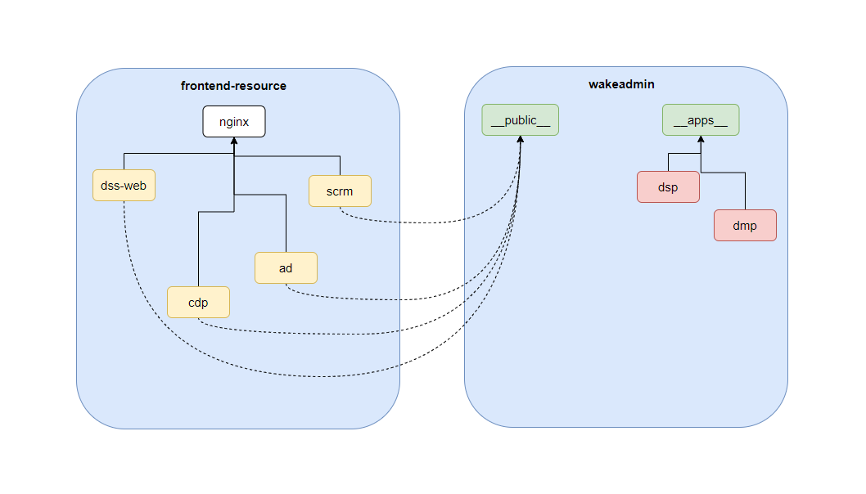
渐进式系统升级(sidecar 迁移)
将 frontend-resource 下的 sidecar 搬运到 wakeadmin __public__ 目录下，最后废弃掉 front-resource

Slide 25
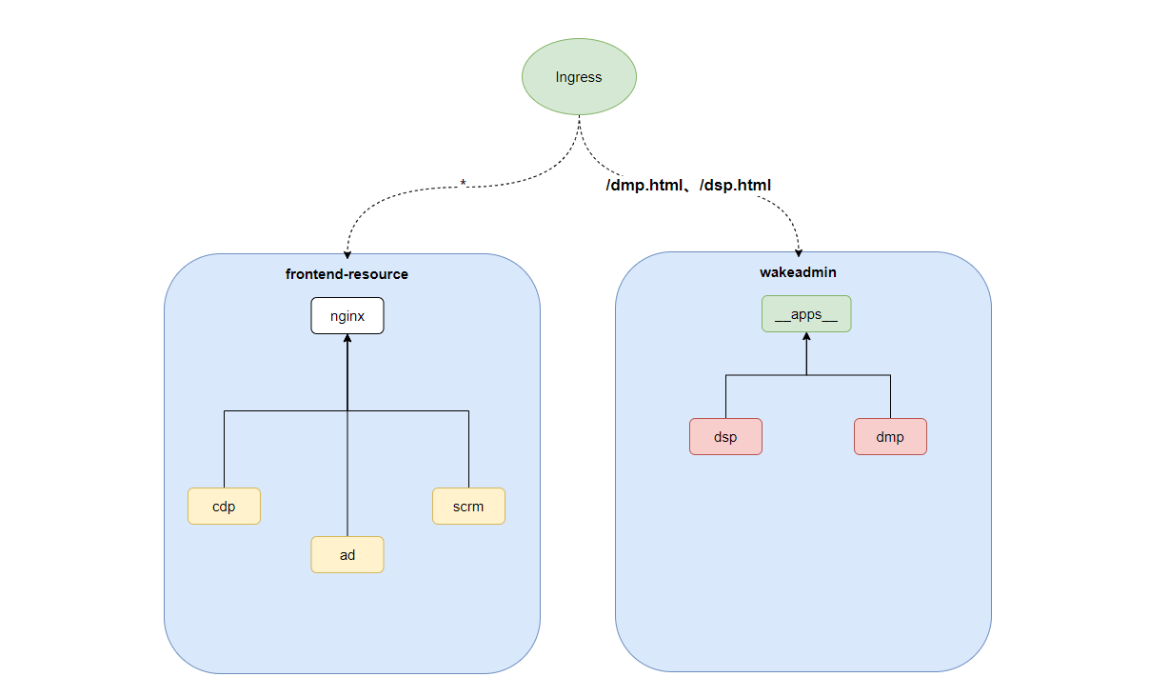
渐进式系统升级(流量过渡方案)
升级完一个子应用后，显式将流量过渡到 wakeadmin

